Slide 1

Добро
пожаловать!

Slide 2
Я ─
успешный ученик!
Будьте внимательны!
Будьте наблюдательны!
Будьте активны!
И всё у вас получится!

Slide 3
Они делают нашу речь живописной.
Без них речь бедна и невыразительна.
Мир без них теряет краски, размеры, запахи, вкусы, становится серым.

Slide 4
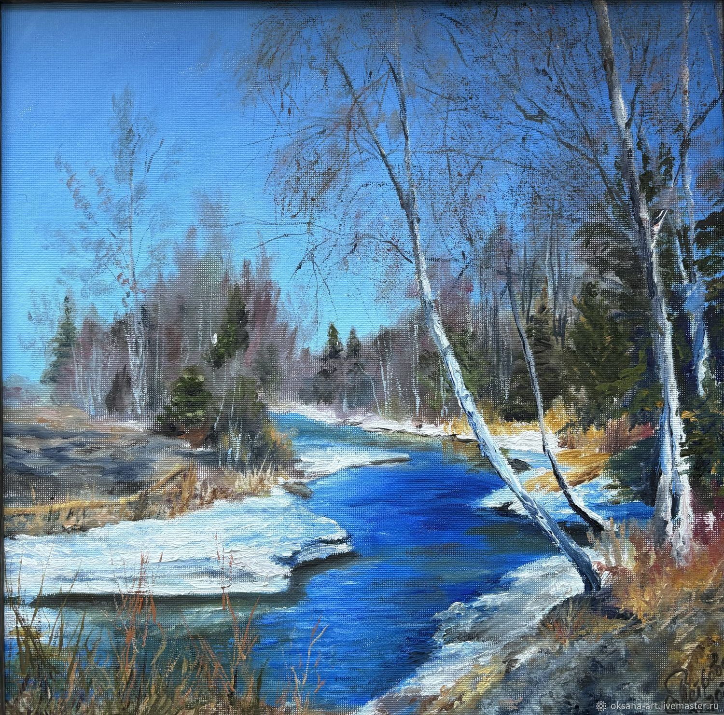

Весна солнечная
О. Артемьева

Slide 5
Тема урока:
Способы словообразования
имён прилагательных

Slide 6
Очень большой –
Слегка холодный –
Без сна –
Яркий розовый -
пребольшой
холодноватый
бессонный
ярко-розовый

Slide 7
Способы словообразования
имён прилагательных
Приставочный
Суффиксальный
Приставочно-суффиксальный
Сложение

Slide 8
ПАРОНИМЫ
Ледяная горка – ледовый дворец

Slide 9
1.
тучи нависли над городом.
Нынешнее лето выдалось слишком .
2.
почва расползалась под ногами.
горшок разбился на мелкие осколки.
3.
Вход в зал после третьего звонка воспрещён.
Поддержим артистов дружными аплодисментами!
Дождевые
дождливым.
Глинистая
Глиняный
зрительный
зрительскими

Slide 10
1. а) Слово беленький образовано суффиксальным способом.
г) Прилагательное вишневый образовано от слова вишня.
2. Некрасивый
3. в) дружеский – дружный
4. а) Воинская промышленность хорошо развита в нашей стране.

Slide 11
Свою работу на уроке я оцениваю на:
3 балла - урок прошел удачно: я участвовал в работе класса, с заданиями справился успешно, я доволен собой!
2 балла – сегодня на уроке не все задания оказались лёгкими, мне было трудно.
1 балл – задания на уроке оказались трудными, мне нужна помощь.

Slide 12
Спасибо за внимание!

